Slide 1


CHÀO MỪNG THẦY GIÁO, CÔ GIÁO
VỀ DỰ GIỜ VỚI LỚP
Môn: Địa lí

Slide 2



ĐỊA LÍ VIỆT NAM
Bài 1:
Việt Nam – Đất nước chúng ta

Slide 3
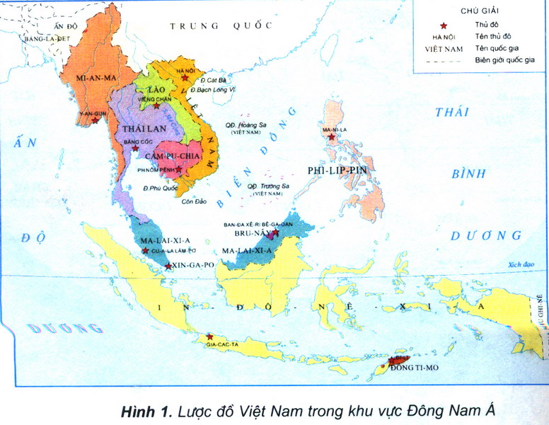
1. Vị trí và giới hạn

Slide 4
Nhiệm vụ
Quan sát hình 1, hãy:
+ Chỉ phần đất liền nước ta trên bản đồ.
+ Nêu tên những nước giáp phần đất liền nước ta.
+ Cho biết biển bao bọc phía nào phần đất liền của
nước ta. Tên biển là gì?
+ Kể tên một số đảo và quần đảo của nước ta.

Slide 5
Nằm trên bán đảo Đông Dương, thuộc khu vực Đông Nam Á
Vừa giáp biển, vừa giáp đất liền
ĐẶC ĐIỂM VỊ TRÍ ĐỊA LÍ NƯỚC TA
Có vùng biển thông với đại dương
Vị trí địa lí đó thuận lợi cho giao lưu với nhiều nước trên
thế giới bằng đường bộ, đường biển và đường hàng không.
? Vị trí của nước ta có thuận lợi gì cho việc giao lưu
với các nước khác?

Slide 6
2. Hình dạng và diện tích

Slide 7
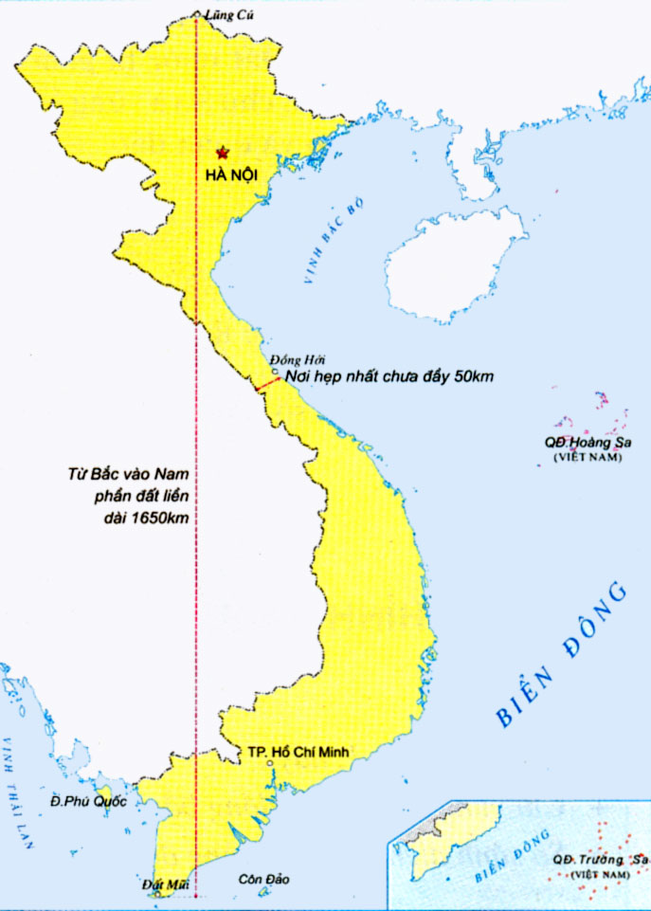
? Phần đất liền nước ta có đặc điểm gì?
? Từ Bắc vào Nam theo đường thẳng, phần đất liền nước ta dài bao nhiêu ki-lô-mét?
? Nơi hẹp ngang nhất là bao nhiêu ki-lô-mét?
? Diện tích lãnh thổ nước ta khoảng bao nhiêu ki-lô-mét vuông?

Slide 8
Dựa vào bảng số liệu, hãy cho biết những nước có diện tích lớn hơn và nhỏ hơn nước ta.
Tên nước | Diện tích (nghìn km²)
Trung Quốc Nhật Bản Việt Nam Lào Cam-pu-chia | 9597 378 330 237 181

Slide 9
2. Hình dạng và diện tích
Phần đất liền của nước ta hẹp ngang, chạy dài theo hướng Bắc – Nam với đường bờ biển cong như hình chữ S.
Chiều dài từ Bắc vào Nam khoảng 1650km và nơi hẹp nhất chưa đầy 50km.
Ghi nhớ

Slide 10
Củng cố
Câu 1: Từ bắc vào Nam chiều dài của nước ta là:
A. 1650 Km
B. 1560 Km
C. 1065 Km
D. 1056 Km

Slide 11
Củng cố
Câu 2: Phần đất liền nước ta giáp với các nước:
A. Lào, Thái Lan, Cam-pu-chia
B. Trung Quốc, Lào, Thái Lan
C. Lào, Trung Quốc, Cam-pu-chia
D. Trung Quốc, Thái Lan, Cam-pu-chia

Slide 12
Củng cố
Câu 3: Diện tích nước ta là:
A. 333 000 Km²
B. 330 000 Km²
C. 303 000 Km²
D. 333 300 Km²

Slide 13


CHÚC CÁC THẦY, CÔ GIÁO SỨC KHỎE, HẠNH PHÚC
HỌC SINH LỚP 5A CHĂM NGOAN, HỌC GIỎI

